Slide 1
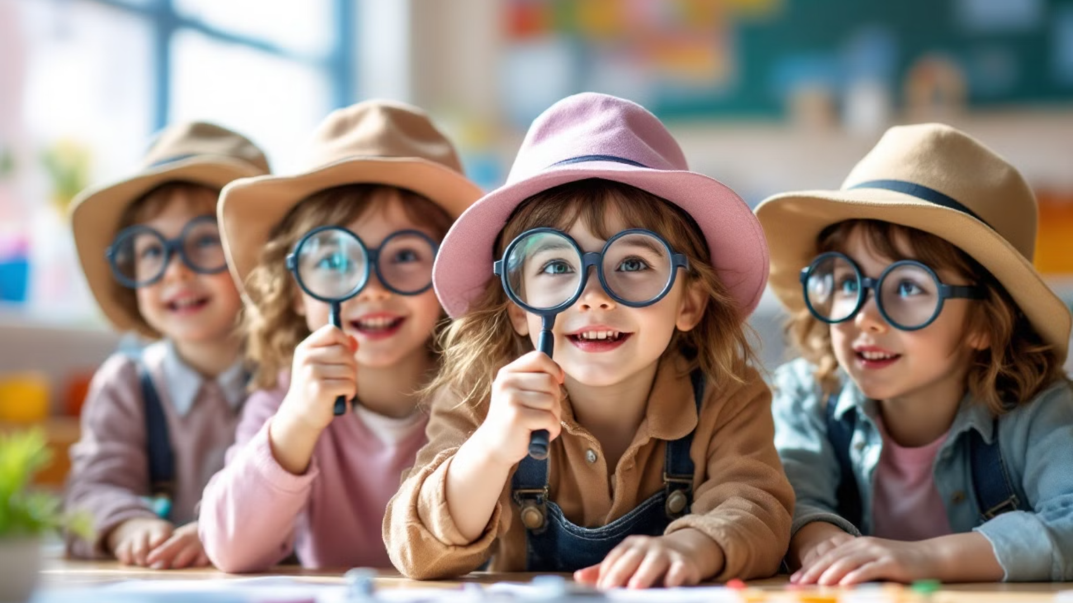
ДЕТЕКТИВНЫЙ КВЕСТ

Slide 2



Slide 3
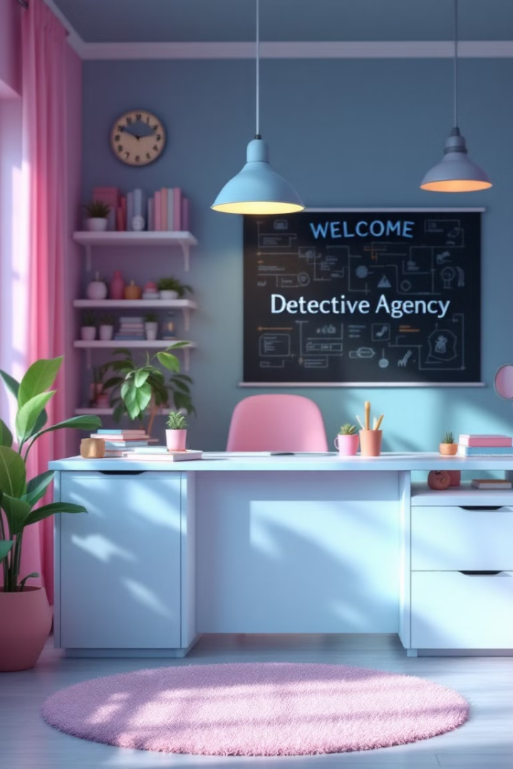



Детективное агентство открыто!
Удостоверения
Делимся на группы
Принимаем миссию

Slide 4

Голоса из прошлого
1
Слушаем записи
2
Определяем голос
3
Рисуем ассоциации

Slide 6
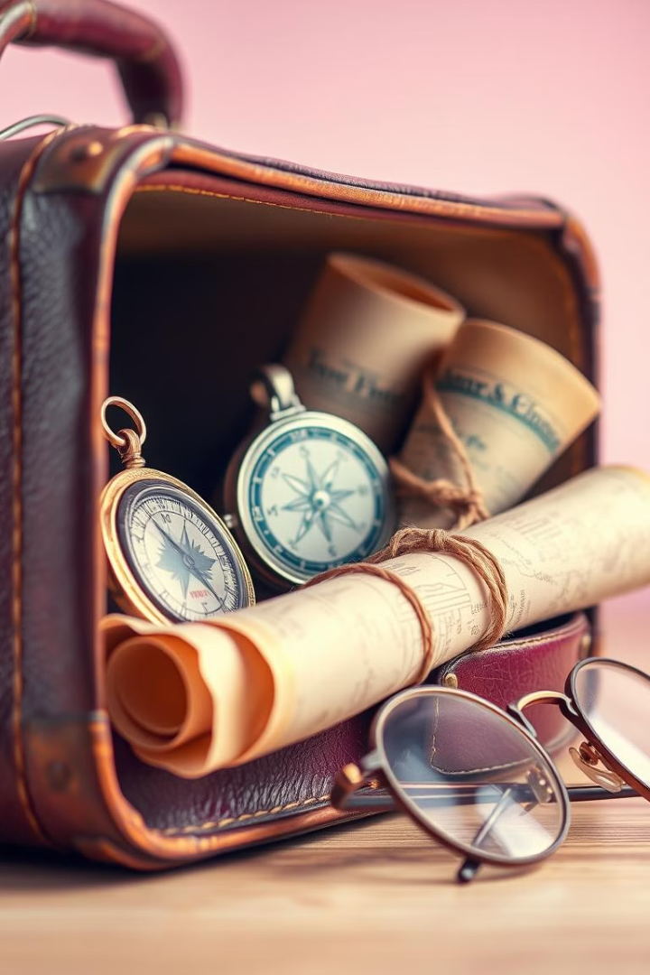



Артефактная экспертиза
Старое письмо
Фотография
Игрушка

Slide 7

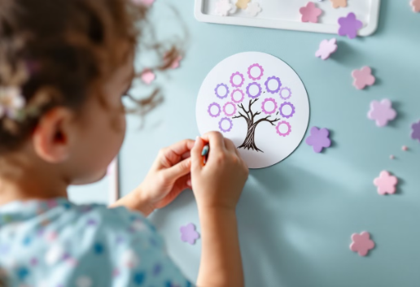
Восстановление древа
Собираем древо
Создаем мини-версию
Восстанавливаем генеалогическое древо.
Рисуем своё древо на стикере.
Notes:
добавить картинки

Slide 8




Секретный конверт
Телеграмма семье
Пишем послание родным.
Благодарность
Выражаем признательность.
Обещание
Даём обещание близким.

Slide 9
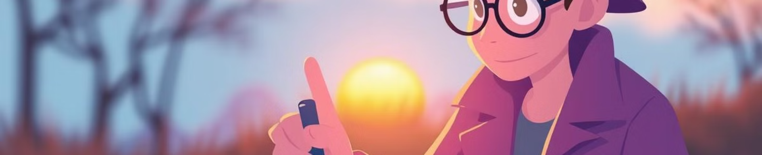
Домашнее задание
1
Интервью
2
Артефакт
3
Комикс
Беседа с членом семьи.
Поиск семейной реликвии.
Один день из жизни семьи.

Slide 10

Семейные тайны раскрыты!
Мы узнали много нового о семье.
Нашли семейные реликвии.
Написали письма родным.
Теперь вы – настоящие детективы!

